Slide 1
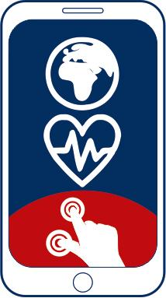
1
7
2
8
3
9
https://apps4health.eu/
4
Module 5 - Session d'enseignement (5.1) Applications de santé pour les addictions et l'usage de substances
10
5
11
6
Financé par l'Union européenne. Les points de vue et opinions exprimés n'engagent que leurs auteurs et ne reflètent pas nécessairement ceux de l'Union européenne ou de l'Agence exécutive européenne pour l'éducation et la culture (EACEA). Ni l'Union européenne ni l'EACEA ne peuvent en être tenues pour responsables.

Slide 2
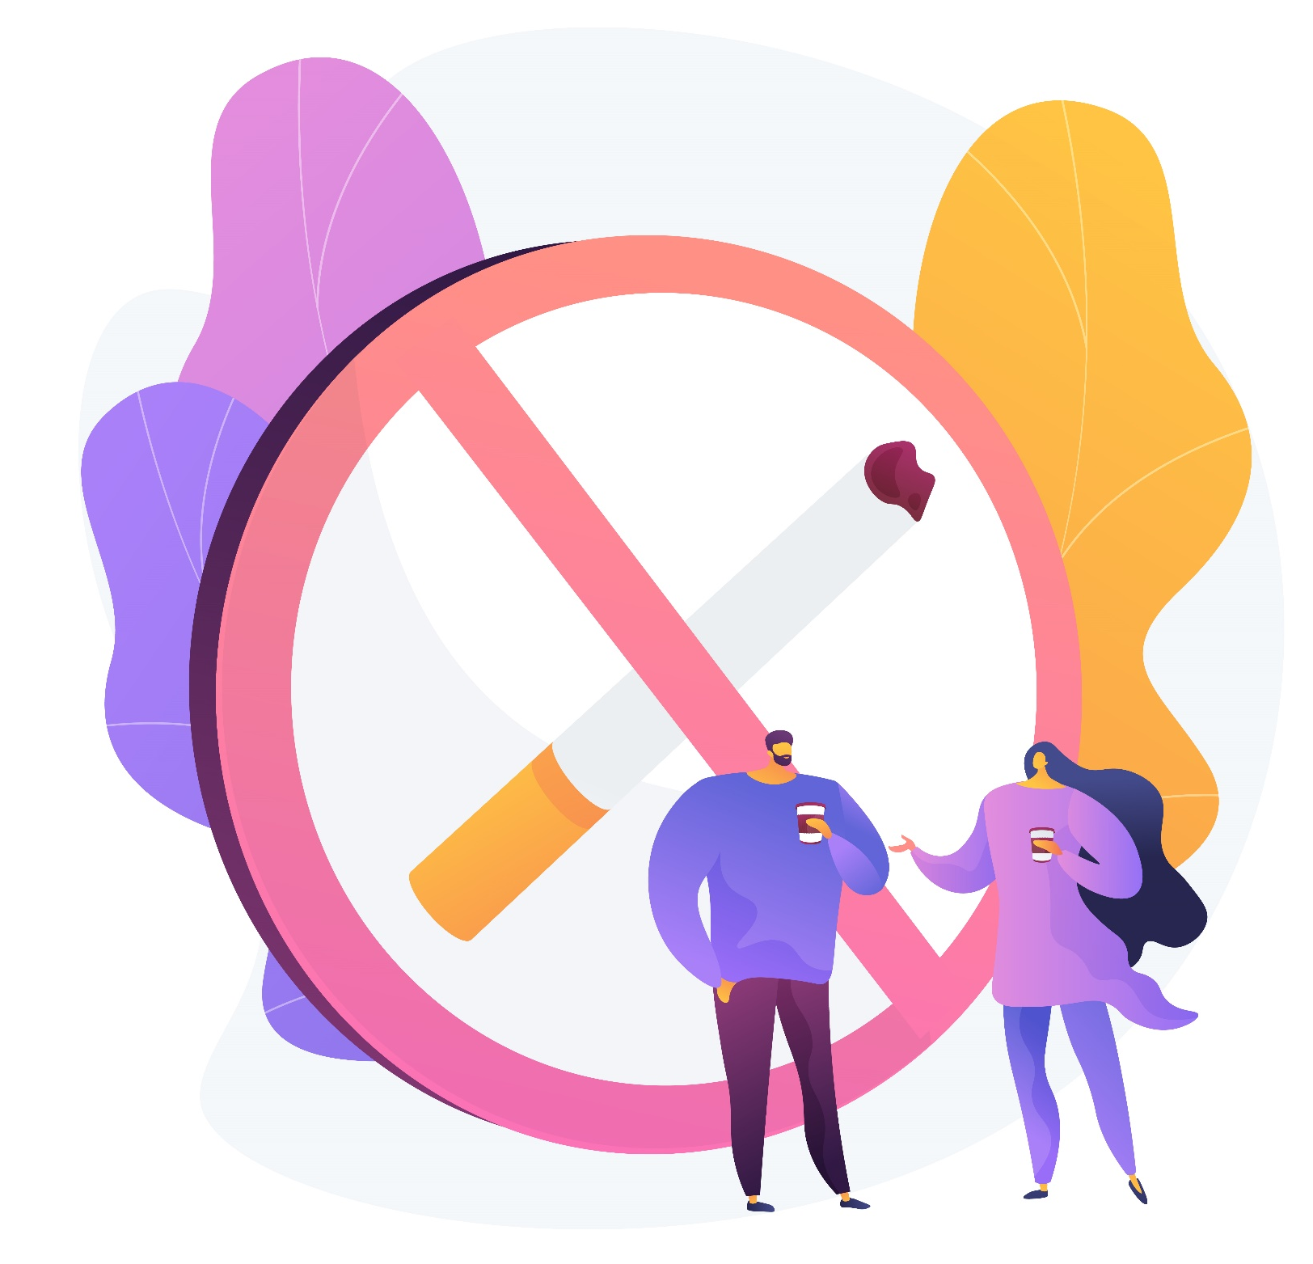
5 Applications de santé pour les addictions et l'utilisation de substances

Slide 3
Partenaires
UNIVERSITAT DE VALENCIA
VALENCIA, ESPAGNE
www.uv.es
PROLEPSIS
ATHENES, GRECE www.prolepsis.gr
WESTFALISCHE HOCHSCHULE GELSENKIRCHEN, BOCHOLT, RECKLINGHAUSEN
GELSENKIRCHEN, ALLEMAGNE
www.w-hs.de
OXFAM ITALIA INTERCULTURA
AREZZO, ITALIE
www.oxfamitalia.org/
CONNEXIONS
ATHENES, GRECE
www.connexions.gr
RESET
CHYPRE
www.resetcy.com
media k GmbH
Bad Mergentheim, ALLEMAGNE
www.media-k.eu
COORDINA ORGANIZACIÓN DE EMPRESAS Y RECURSOS HUMANOS, S.L.
VALENCIA, ESPAGNE
coordina-oerh.com
AMSED
STRASBOURG, FRANCE
www.amsed.fr

Slide 4
Session d'enseignement : Contenu
1. Connaissance générale sur la consommation de substances et le dépistage de la dépendance
2. Informations sur la consommation du tabac
3. Informations sur l'addiction aux écrans
4. Utilisation interactive d'applications de santé pour la consommation de tabac et l'utilisation rationnelle des écrans
5. Discussion et évaluation

Slide 5
Objectifs
5
Applications de santé pour les addictions et l'utilisation de substances
Fournir aux participants les connaissances sur les principes fondamentaux du tabagisme et de la dépendance au dépistage.
Donner des compétences essentielles pour reconnaître les schémas de dépendance, évaluer les risques et mettre en œuvre des stratégies de prévention, en améliorant leurs capacités d'intervention et de soutien, leur permettant ainsi de promouvoir activement des modes de vie sains au sein de leurs communautés.
Source : Image par nuraghies sur Freepik

Slide 6
Compétences
5
Applications de santé pour les addictions et l'utilisation de substances
Les participants se familiariseront avec les principes fondamentaux de la dépendance liés à l'usage des écrans et du tabac.
Les capacités des participants seront renforcées par des compétences numériques qui leur permettront de se familiariser avec des applications spécialisées conçues à cet effet.
Image by vectorjuice on Freepik

Slide 7
5.1.1 Connaissance générale de la consommation de substances et du dépistage de la dépendance
Objectifs
Acquérir des connaissances générales sur le tabac, son usage et la dépendance.
Introduire la terminologie fondamentale liée à la dépendance aux écrans et au tabagisme.
Conçu par Freepik

Slide 8
Introduction : la dépendance aux écrans
5.1
Applications de santé pour les addictions et l'utilisation de substances
5.1.1 Connaissances générales
Nomophobie : abréviation de "phobie du téléphone portable", il s'agit de la peur d'être privé d'un appareil mobile ou de tout contact avec un téléphone portable.
Syndrome de la vibration fantôme : L'impression que le téléphone vibre ou sonne alors que ce n'est pas le cas. Il s'agit d'un phénomène psychologique indiquant une dépendance à l'égard des appareils numériques.
Bien-être numérique : Un terme holistique qui englobe une santé physique et mentale optimale dans une société numérique et axée sur la technologie. Il s'agit d'être attentif à la manière dont les appareils numériques et les médias affectent notre vie et de trouver un équilibre sain.
Source : Conçu par Freepik
Notes:
https://www.iberdrola.com/social-commitment/nomophobia#:~:text=WHAT%20IS%20NOMOPHOBIA%3F,%2Dphone%2Dphobia%22).
https://dermnetnz.org/topics/phantom-vibration-syndrome#:~:text=Syndrome%20vibration%20 fantôme%20(PVS)%20réfère,vibrer%20alors qu'il%20n'est%20pas.
https://www.ncbi.nlm.nih.gov/pmc/articles/PMC9016508/

Slide 9
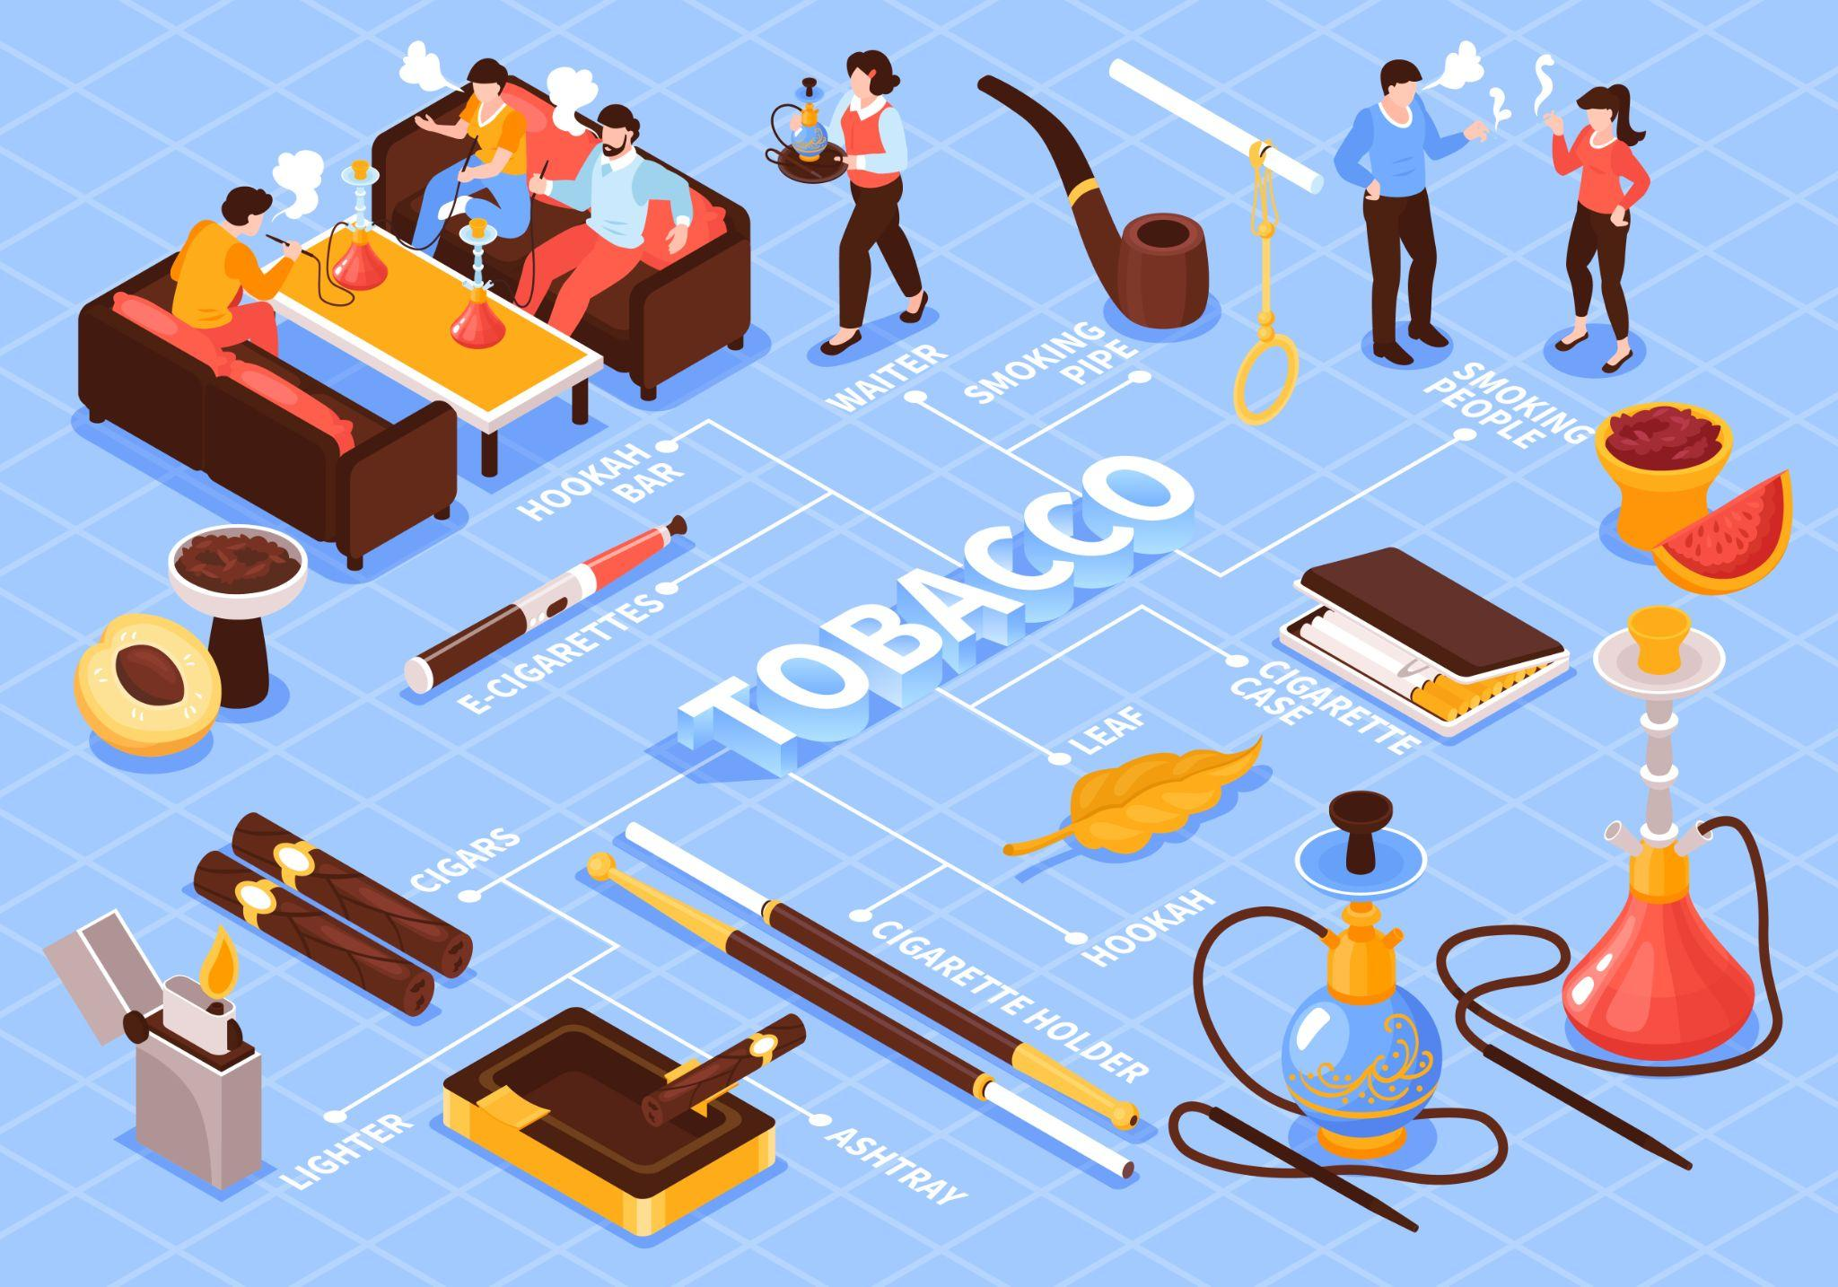
Introduction : le tabagisme
5.1.1 Connaissances générales
Le tabagisme est associé à plusieurs facteurs socio-économiques et sa prévalence est inégalement répartie entre certains groupes, ce qui entraîne des inégalités dans la consommation de produits du tabac.
L'une des principales dimensions est l'inégalité en matière d'éducation.
Le fait d'arrêter de fumer, ou du moins de réduire la quantité de tabac consommée, entraîne des améliorations substantielles du capital humain.
Source : Conçu par Freepik
Notes:
https://www.ncbi.nlm.nih.gov/pmc/articles/PMC10632550/

Slide 10
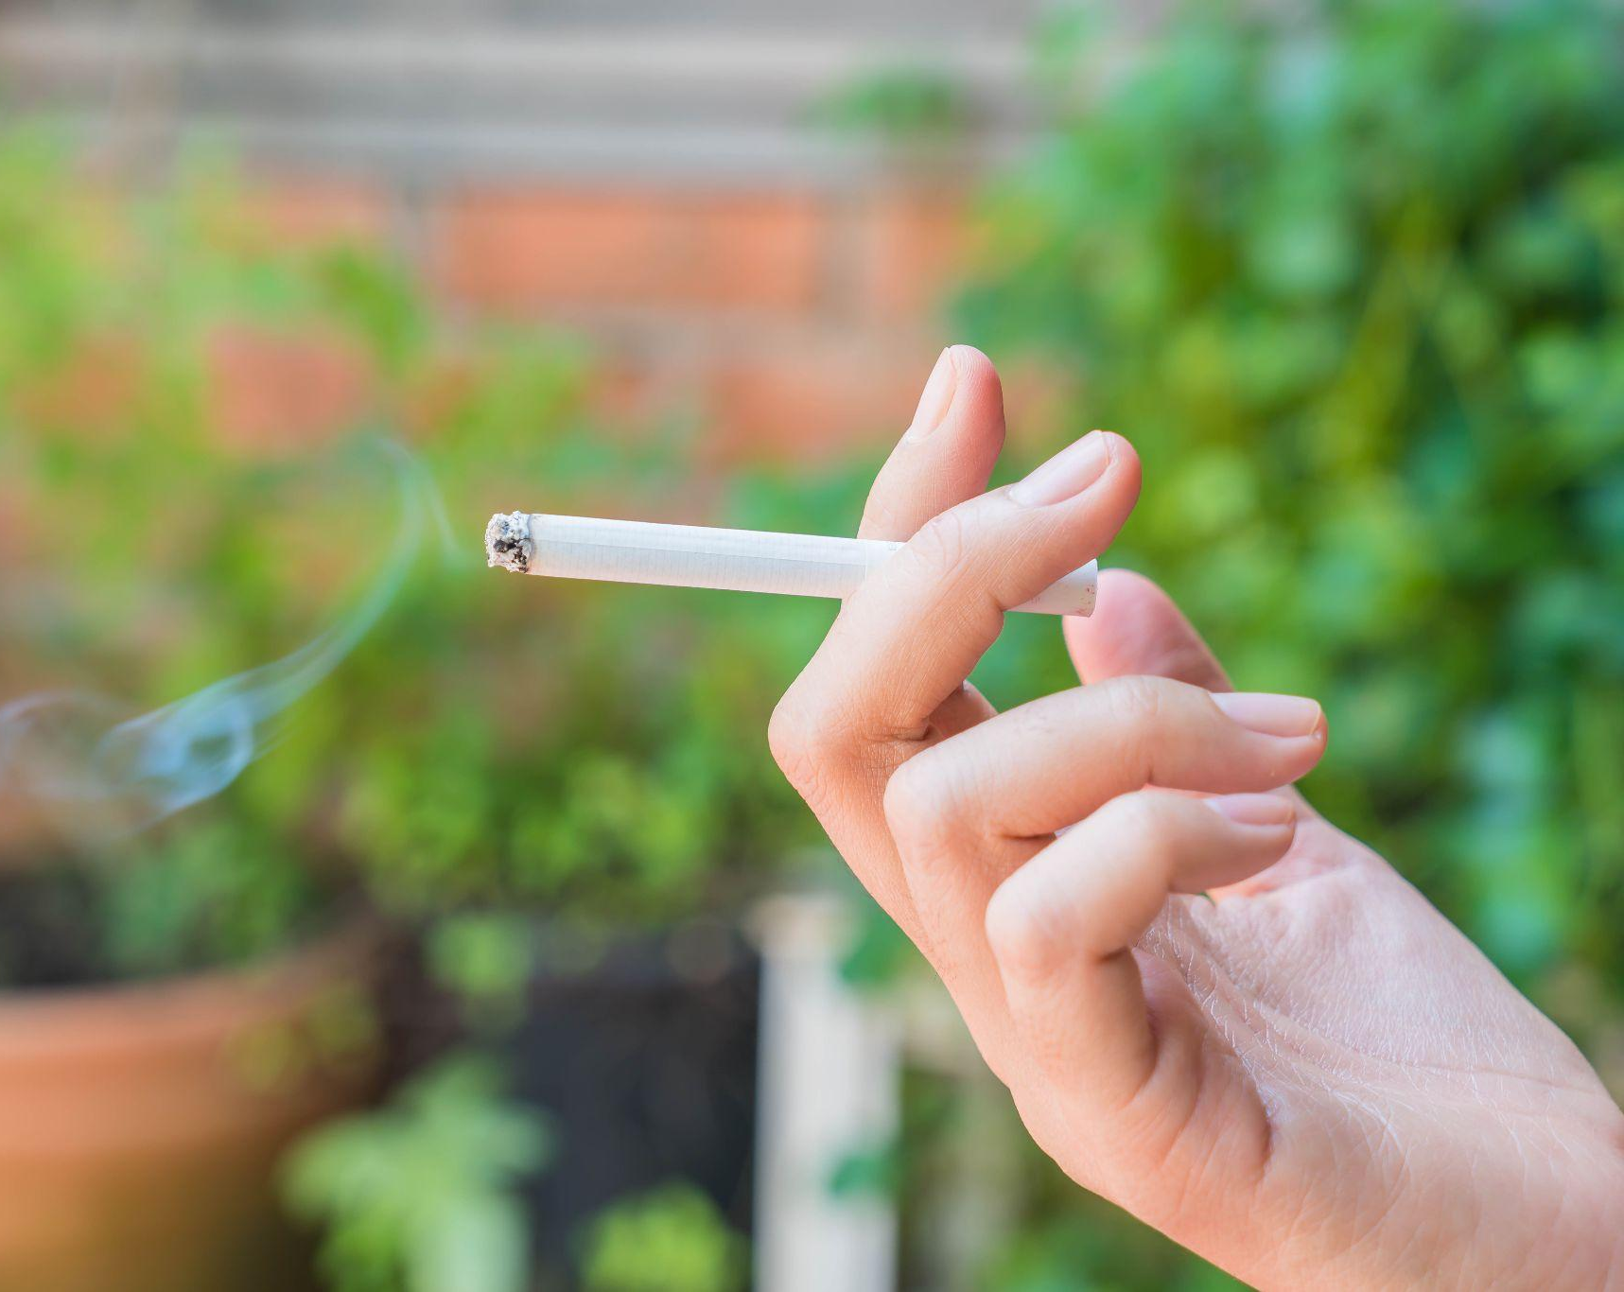
Introduction : le tabagisme
5.1
Applications de santé pour les addictions et l'utilisation de substances
5.1.1 Connaissances générales
Fumer : L'acte d'inhaler et d'expirer la fumée produite par la combustion du tabac dans les cigarettes, les cigares ou les pipes. C'est la méthode de consommation de tabac la plus répandue dans le monde.
Fumée secondaire (SHS) : Également appelée fumée passive, elle fait référence à l'inhalation involontaire de la fumée des produits du tabac utilisés par d'autres personnes. L'exposition à la fumée secondaire peut entraîner les mêmes risques pour la santé que le tabagisme direct, notamment le cancer du poumon, les infections respiratoires et les maladies cardiovasculaires.
Arrêt du tabac : Le processus d'arrêt de la consommation de tabac. Les programmes de sevrage tabagique peuvent inclure une thérapie comportementale, une thérapie de remplacement de la nicotine (TRN) et des médicaments sur ordonnance pour aider les individus à gérer les symptômes de sevrage et à réduire la dépendance au tabac.
Source : Conçu par Freepik
Notes:
https://www.britannica.com/topic/smoking-tobacco
https://www.cancer.gov/about-cancer/causes-prevention/risk/substances/secondhand-smoke#:~:text=La%20fumée%20decondhand%20tobacco%20smoke%20est%20la%20identifiée%20dans%20la%20fumée%20decondhand%20tobacco%20smoke.
https://www.ncbi.nlm.nih.gov/books/NBK555596/

Slide 11
5.1.2 Informations sur la consommation de tabac
Objectifs
Découvrir les composants et les types de tabac
Comprendre la dépendance au tabac
Comprendre les facteurs de risque et les mesures préventives, ainsi que les meilleures pratiques pour se libérer de la consommation de tabac.
Conçu par Freepik
Notes:
https://www.who.int/news-room/fact-sheets/detail/healthy-diet
https://www.emro.who.int/nutrition/healthy-eating/index.html
https://www.un.org/nutrition/sites/www.un.org.nutrition/files/nutrition_decade_infographic_1_nutrition_at_a_glance.pdf

Slide 12
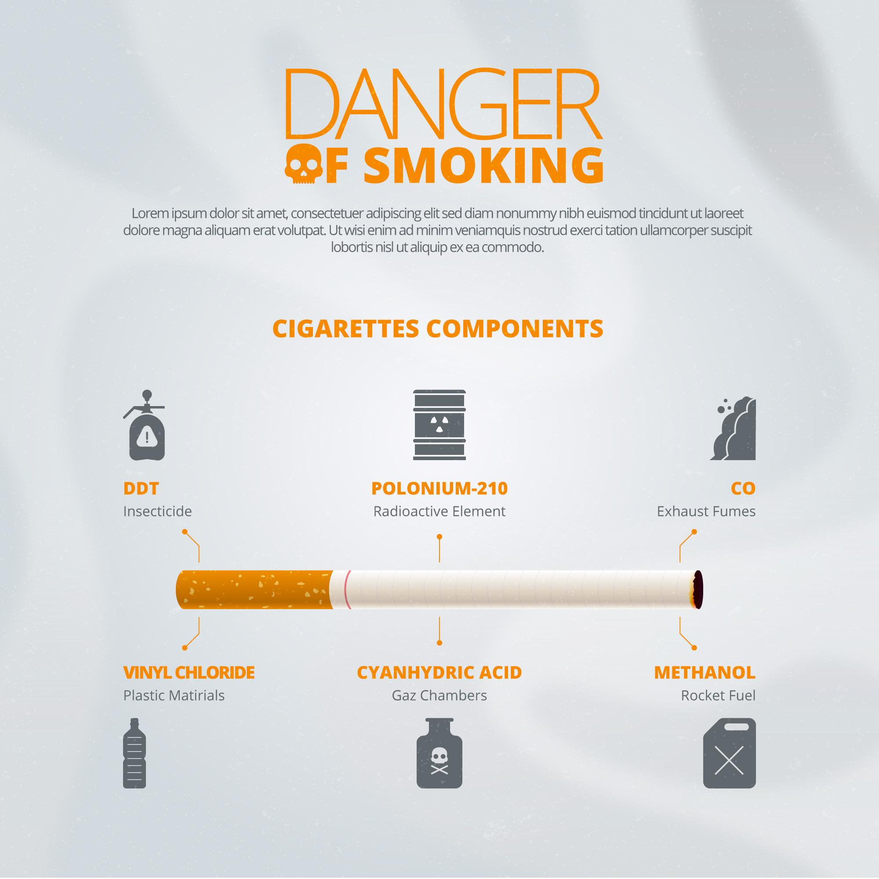
Le tabac sous toutes ses formes
5.1
Applications de santé pour les addictions et l'utilisation de substances
5.1.2 Informations sur la consommation de tabac
Qu'est-ce que le tabac ?
4000 composés, dont plus de 60 cancérigènes
Source : Conçu par Freepik
Notes:
https://www.ncbi.nlm.nih.gov/pmc/articles/PMC2099323/

Slide 13
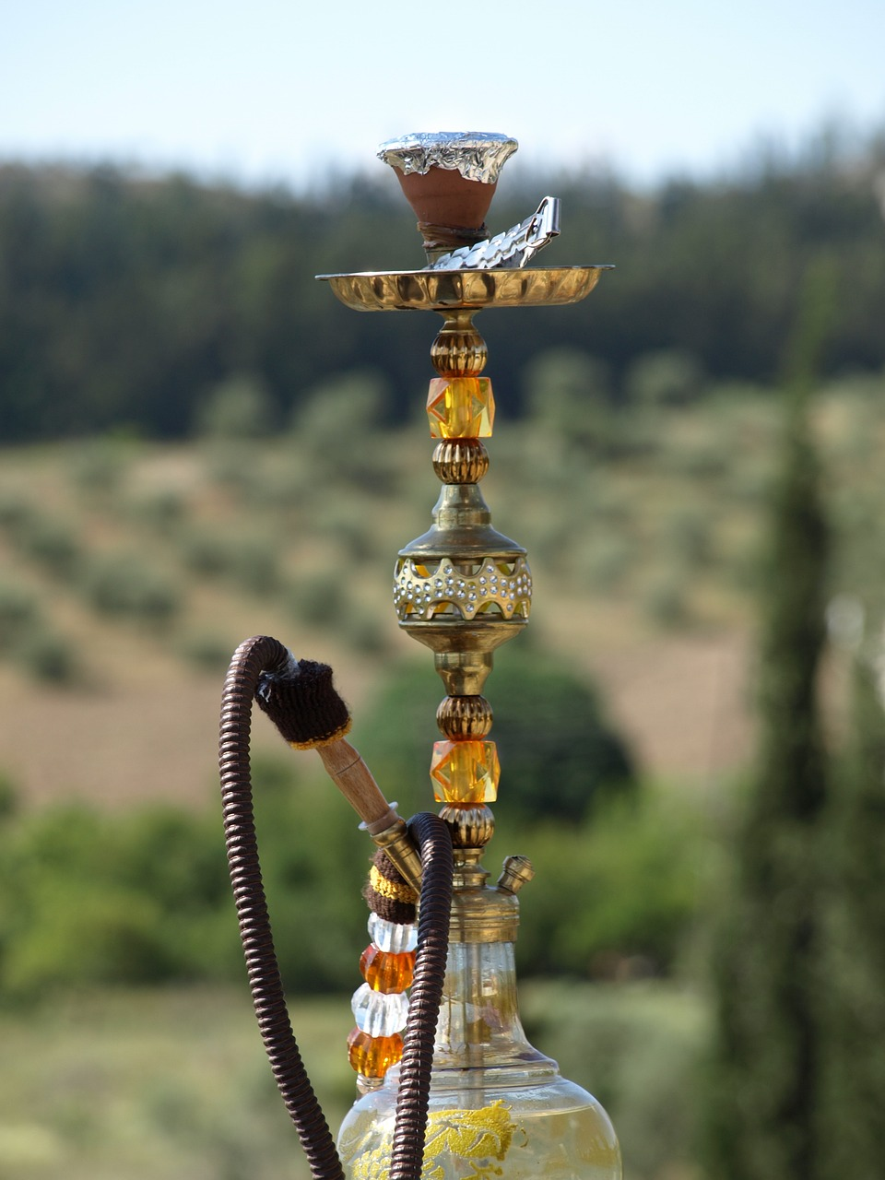
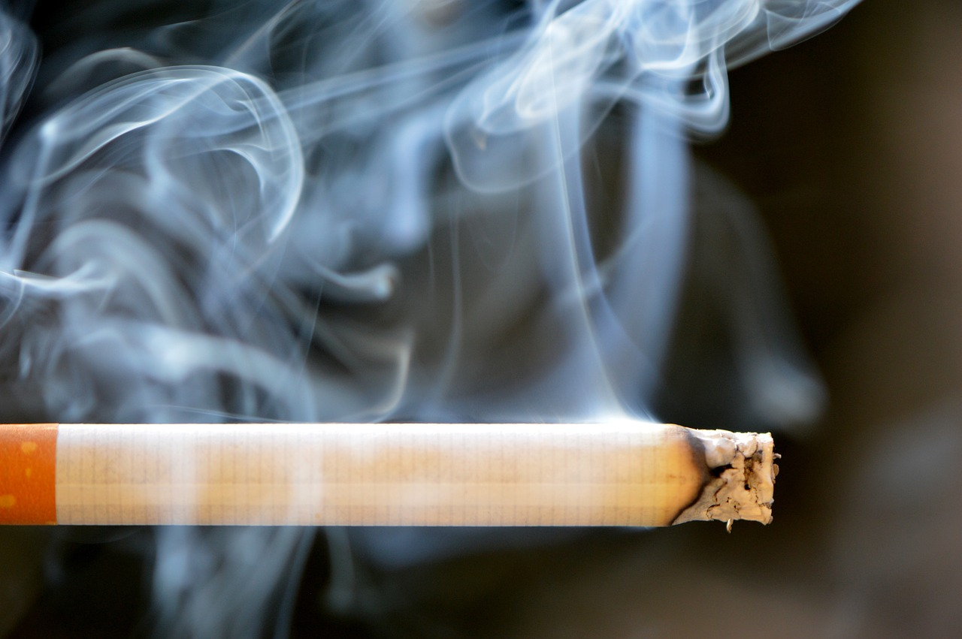
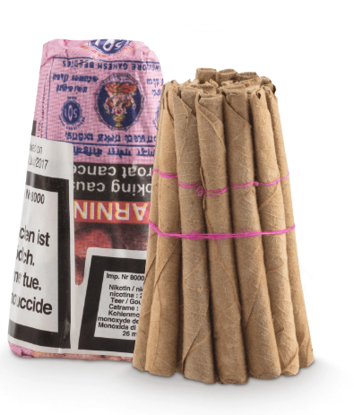
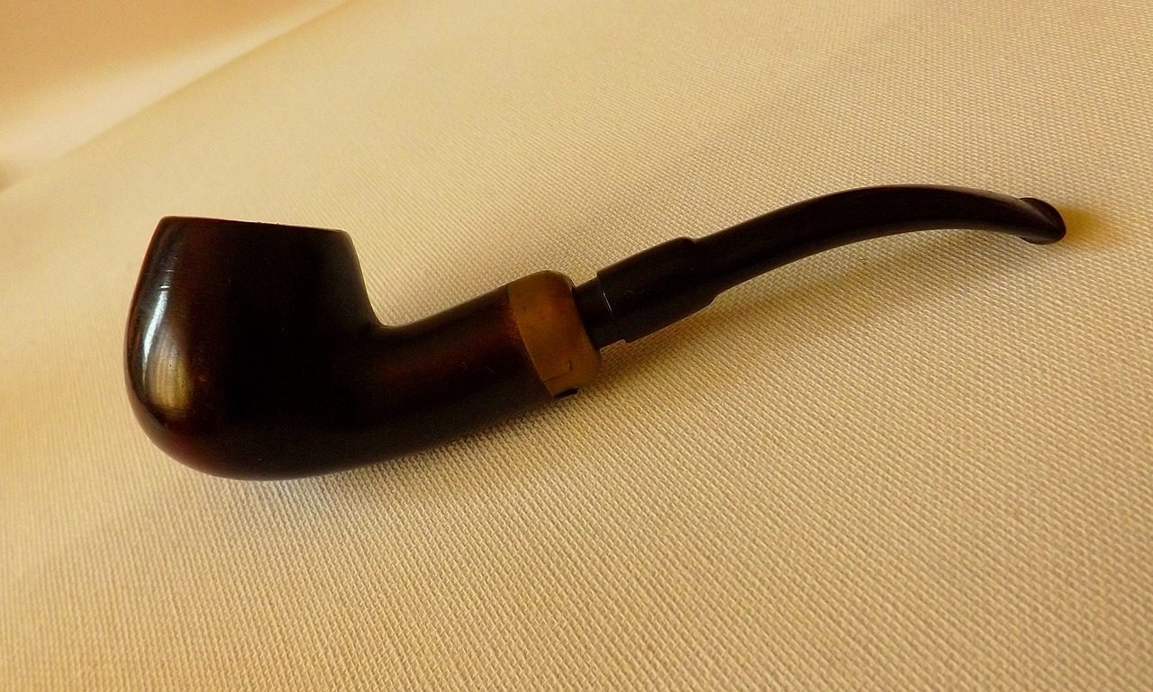
Le tabac sous toutes ses formes
5.1
Applications de santé pour les addictions et l'utilisation de substances
5.1.2 Informations sur la consommation de tabac
Cigarette
Chicha
Bidies
Tabac à rouler
Snus ou sniff ou chique :
Poudre de tabac humide sans fumée
Cigares et pipes
Source : Pexels - Pixabay - Wilkipedia- tabak.kkiosk.ch

Slide 14
La dépendance au tabac : Il existe 3 types de dépendance (1)
5.1
Applications de santé pour les addictions et l'utilisation de substances
5.1.2 Informations sur la consommation de tabac
1 - Dépendance environnementale ou comportementale
Dépend de la pression sociale ou conviviale
Le tabac est associé :
Aux circonstances (positives ou négatives)
Aux personnes
Aux lieux qui donnent envie de fumer
c'est un réflexe, un mode d'identification, une composante narcissique
Source : Conçu par Freepik
Notes:
https://www.nicorette.fr/je-me-lance/la-d%C3%A9pendance-au-tabac

Slide 15
La dépendance au tabac : Il existe 3 types de dépendance (2)
5.1
Applications de santé pour les addictions et l'utilisation de substances
5.1.2 Informations sur la consommation de tabac
2 - Dépendance psychologique
Plaisir
Anti-stress
Antidépresseur
Coupe-faim
Elle est liée aux effets psychoactifs de la nicotine.
Elle peut apparaître peu de temps après les premières cigarettes fumées et varie considérablement d'un fumeur à l'autre.
Pendant le sevrage, c'est la dépendance la plus difficile à surmonter car elle est liée aux habitudes du fumeur.
Source : Conçu par Freepik

Slide 16
La dépendance au tabac : Il existe 3 types de dépendance (3)
5.1
Applications de santé pour les addictions et l'utilisation de substances
5.1.2 Informations sur la consommation de tabac
3 - Dépendance physique
Le besoin de nicotine peut entraîner une sensation de manque, qui peut se manifester par des fluctuations de l'humeur.
Source : Conçu par Freepik
Notes:
https://www.nicorette.fr/je-me-lance/la-d%C3%A9pendance-au-tabac

Slide 17
Consommation de tabac : Pourquoi est-il si difficile d'arrêter ?
5.1
Applications de santé pour les addictions et l'utilisation de substances
5.1.2 Informations sur la consommation de tabac
La dépendance
Le besoin de nicotine peut entraîner une sensation de manque, qui peut se manifester par des fluctuations de l'humeur.
L'envie irrésistible de le consommer à nouveau pour revivre certaines sensations positives.
Ou parce que vous voulez éviter certaines sensations désagréables provoquées par l'arrêt de la consommation.
Source : Conçu par Freepik
Notes:
https://www.cdc.gov/tobacco/campaign/tips/quit-smoking/quit-smoking-medications/why-quitting-smoking-is-hard/index.html#:~:text=Inside%20votre%20cerveau%2C%20nicotine%20triggers,nicotine%20just%20to%20feel%20okay.

Slide 18
Consommation de tabac : Motivation pour arrêter
5.1
Applications de santé pour les addictions et l'utilisation de substances
5.1.2 Informations sur la consommation de tabac
Crainte pour sa santé
Coût du tabac
Sentiment de dépendance
Pression des amis et de la famille
Naissance d'un enfant
Quelle que soit la quantité ou la durée de votre tabagisme, il n'est jamais trop tard pour arrêter de fumer. Plus vous arrêtez tôt, plus vous réduisez les risques de cancer et d'autres maladies.
Source : Conçu par Freepik

Slide 19
Arrêter de fumer, c'est :
5.1
Applications de santé pour les addictions et l'utilisation de substances
5.1.2 Informations sur la consommation de tabac
Une réussite personnelle
Retrouver le goût, l'odorat et la respiration
Un teint plus clair
Retrouver son souffle et rester en bonne condition physique
Un sourire radieux
Réduire les maladies liées au tabagisme
Protégez votre enfant et votre entourage
Respecter les autres et l'environnement
Source 1 - 2 | Conçu par Freepik

Slide 20
Arrêter de fumer n'est pas :
5.1
Applications de santé pour les addictions et l'utilisation de substances
5.1.2 Informations sur la consommation de tabac
Trop tard
Limité par l'âge
Prendre du poids si vous avez un mode de vie sain
Échouer si vous avez déjà échoué
Source 1 - 2 | Conçu par Freepik

Slide 21
Avantages à gagner ou à perdre
5.1
Applications de santé pour les addictions et l'utilisation de substances
5.1.2 Informations sur la consommation de tabac
Quelques minutes après avoir fumé votre dernière cigarette, votre corps commence à récupérer.
20 minutes après l'arrêt du tabac | Votre rythme cardiaque et votre tension artérielle diminuent.
Quelques jours après l'arrêt du tabac | Le taux de monoxyde de carbone dans le sang revient à la normale.
2 semaines à 3 mois après l'arrêt du tabac | Votre circulation sanguine s'améliore et votre fonction pulmonaire s'accroît.
1 à 12 mois après l'arrêt du tabac | La toux et l'essoufflement diminuent. Les minuscules structures ressemblant à des cheveux (appelées cils) qui évacuent le mucus des poumons commencent à retrouver un fonctionnement normal, augmentant leur capacité à traiter le mucus, à nettoyer les poumons et à réduire le risque d'infection.
1 à 2 ans après l'arrêt du tabac | Le risque de cancer de la bouche, de la gorge et du larynx est réduit de moitié. Le risque d'accident vasculaire cérébral diminue.
10 ans après l'arrêt du tabac | Votre risque de cancer du poumon est environ deux fois moins élevé que celui d'une personne qui fume encore (après 10 à 15 ans). Le risque de cancer de la vessie, de l'œsophage et du rein diminue.
15 ans après avoir arrêté de fumer | Votre risque de maladie coronarienne est proche de celui d'un non-fumeur.
Source : Conçu par Freepik

Slide 22
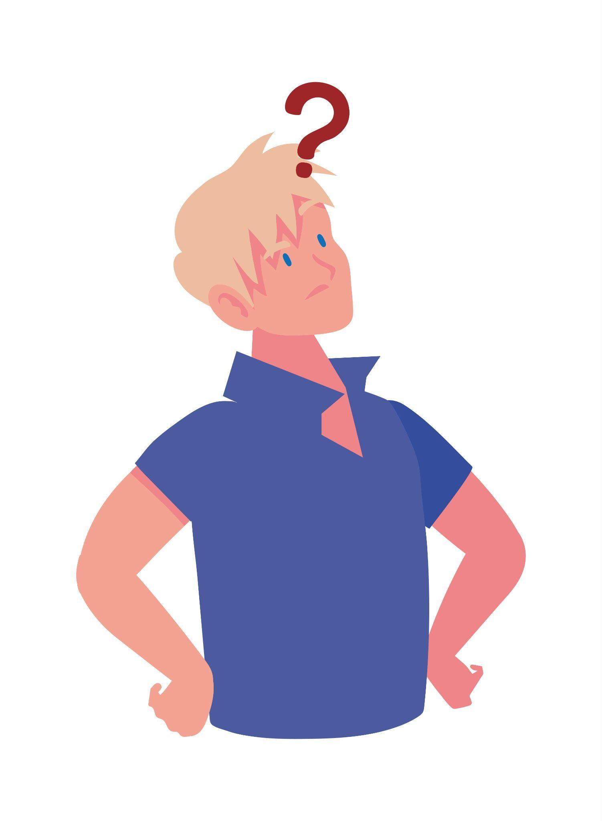
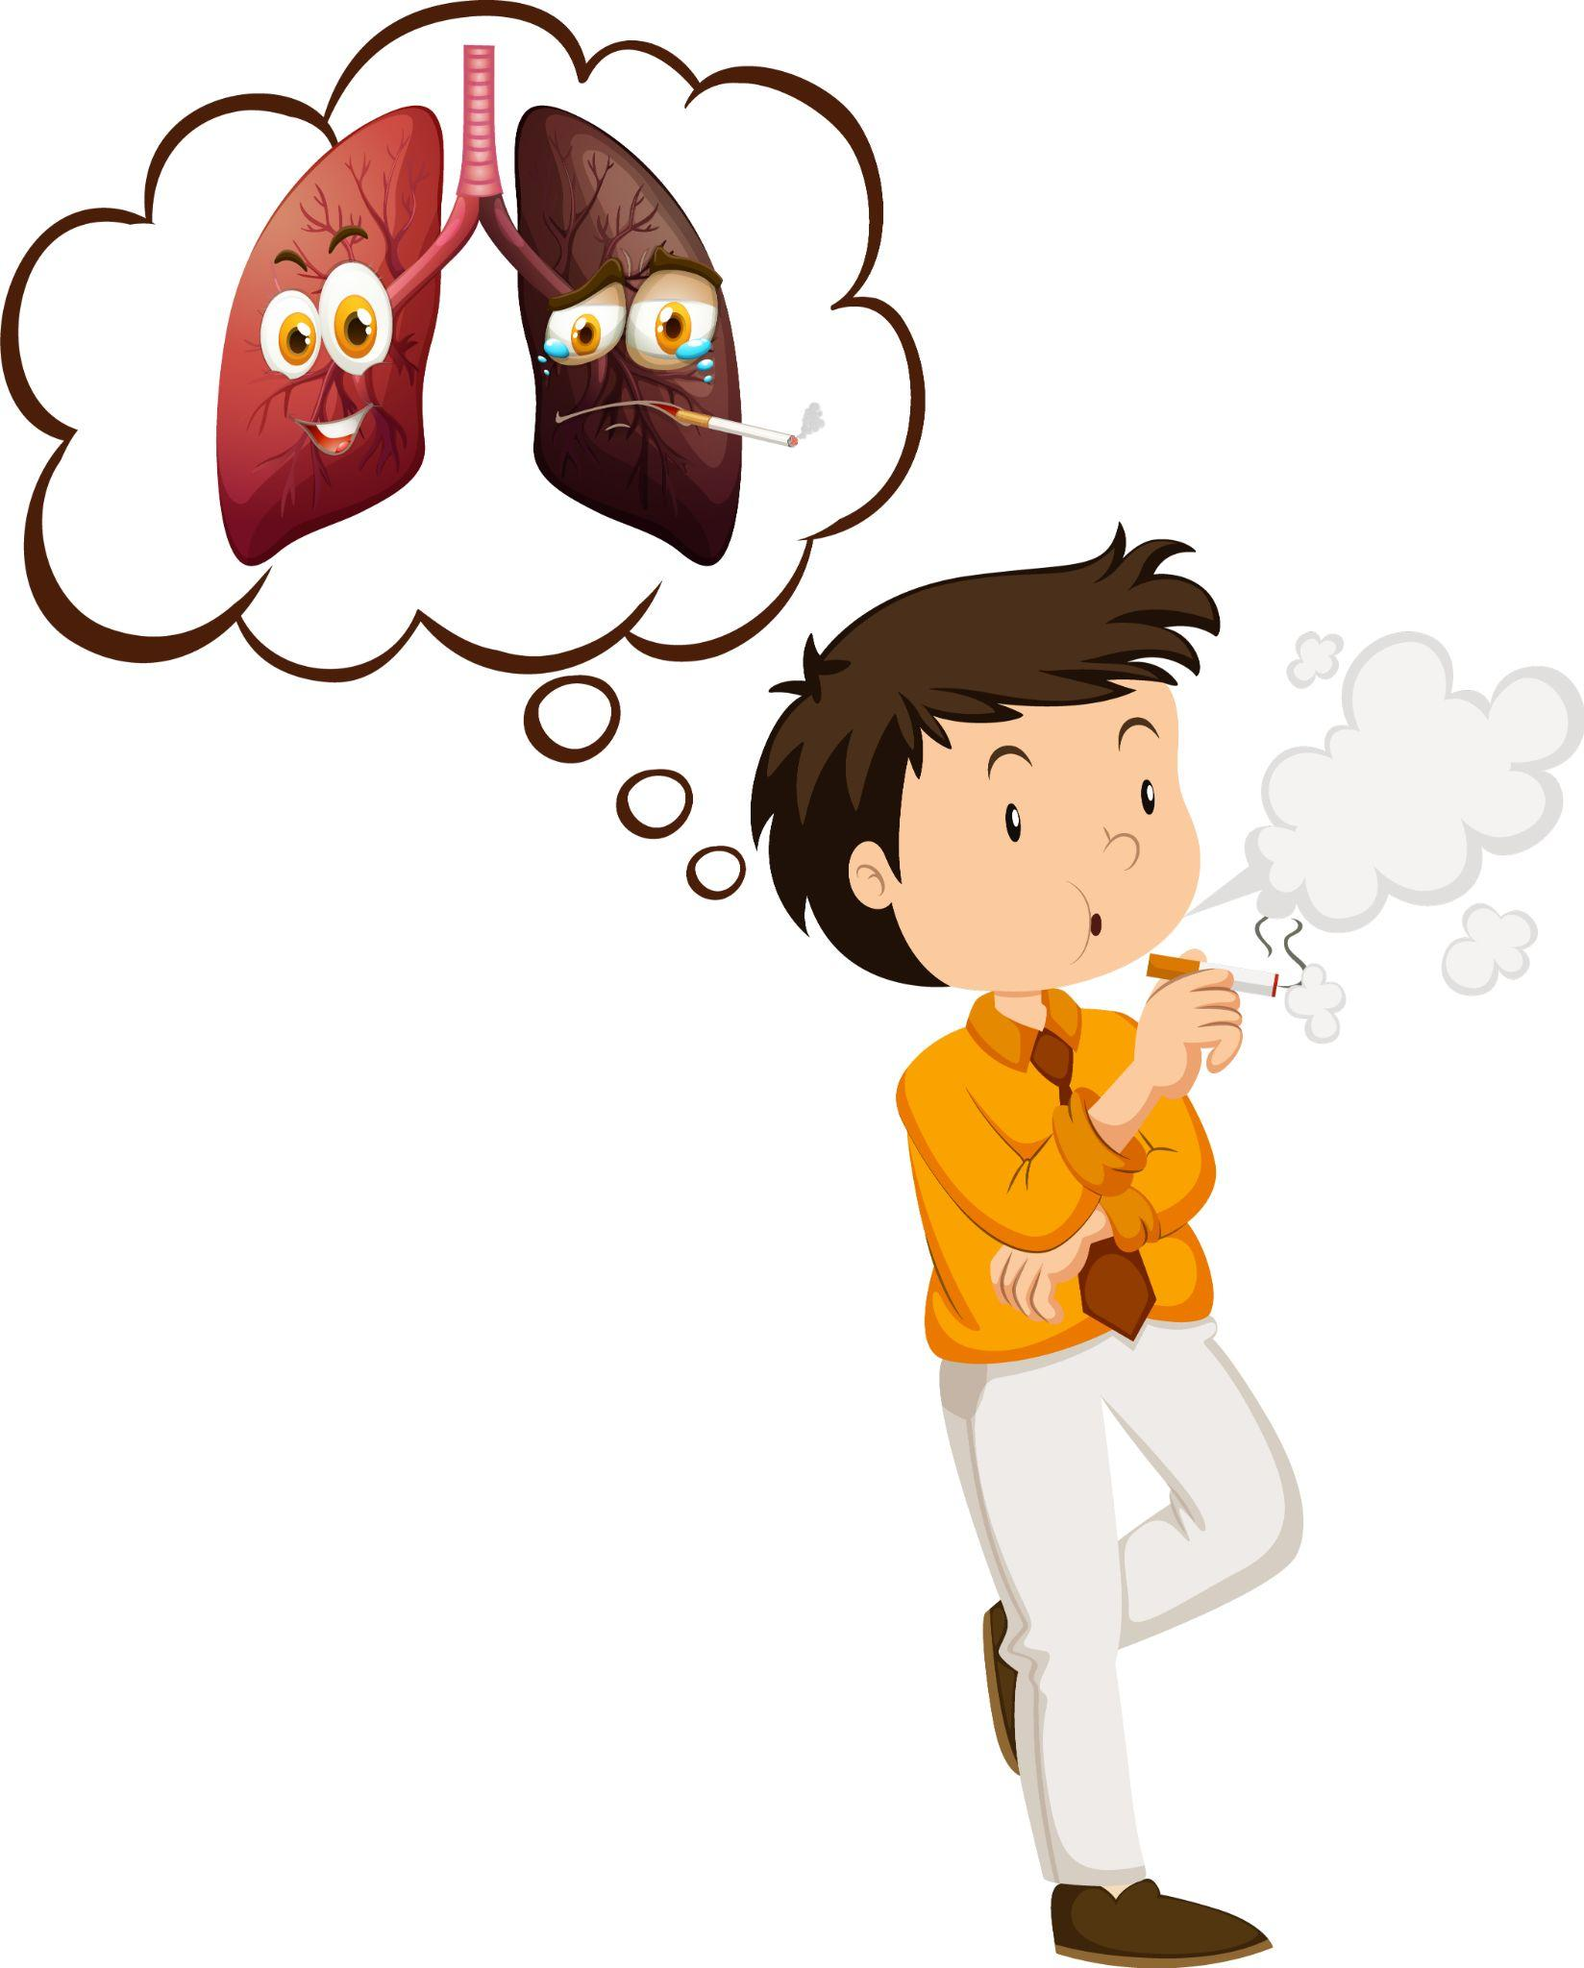
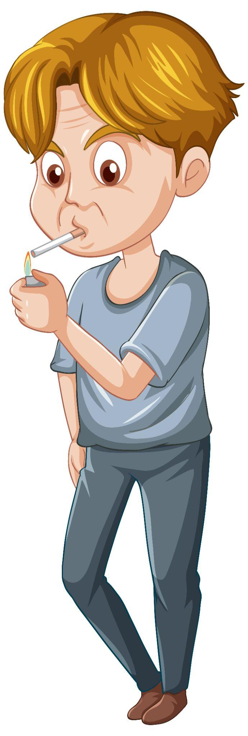
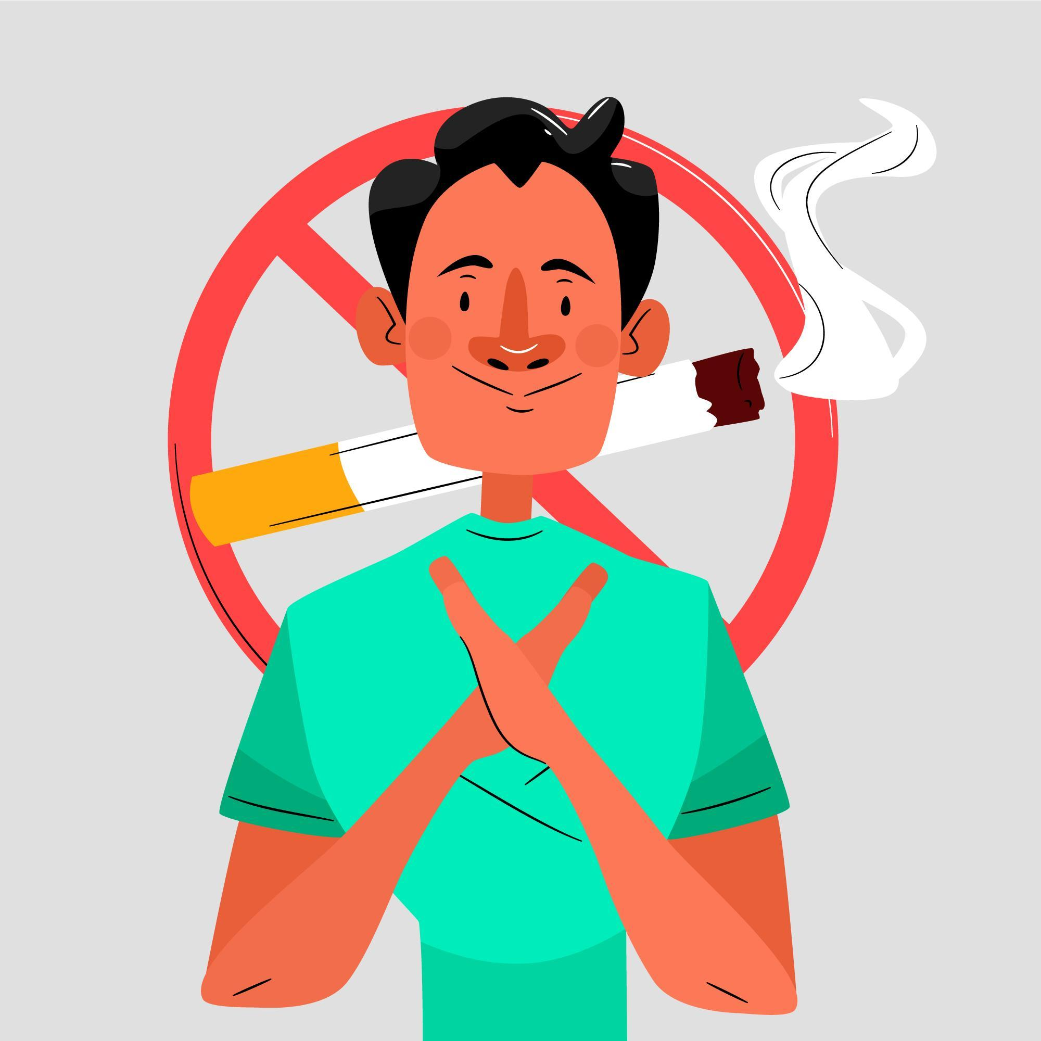
Étapes de la préparation à l'arrêt du tabac
5.1
Applications de santé pour les addictions et l'utilisation de substances
5.1.2 Informations sur la consommation de tabac
Indécision
3 | Décide d'arrêter
Préparation
2 | Planification d'arrêter
4 | Essayer d'arrêter
Maturation
Action
Recommencer
Reculer
5 | Arrêt
1 | Fumeur heureux
Reculer
Tenir
"Ancien fumeur "heureux
Stabilisation
6 | ne pas recommencer
Source : Conçu par Freepik

Slide 23
Si je veux arrêter, je dois :
5.1
Applications de santé pour les addictions et l'utilisation de substances
5.1.2 Informations sur la consommation de tabac
Rencontrez un addictologue qui évaluera vos besoins et vous fera des recommandations, soit :
Substituts nicotiniques (chewing-gum, pastilles à sucer, patchs)
Éviter les déclencheurs
Ne vous contentez pas d'un seul
Obtenir des soins physiques
Thérapies comportementales et cognitives
Thérapies de groupe
Rappelez-vous les avantages
Source : Conçu par Freepik
Notes:
https://www.mayoclinic.org/healthy-lifestyle/quit-smoking/in-depth/nicotine-craving/art-20045454

Slide 24
Conseils pratiques
5.1
Applications de santé pour les addictions et l'utilisation de substances
5.1.2 Informations sur la consommation de tabac
Prenez un substitut (fruit, chewing-gum...) lorsque vous avez faim.
Restez physiquement actif.
Respirez profondément.
Buvez beaucoup d'eau.
Faites vos comptes : calculez ce que vous économiserez en ne fumant pas.
Remplacer le café/le girofle par une tisane ou un fruit.
Essayer de réduire sa consommation est déjà une très bonne intention.
Faire des exercices de relaxation (sophrologie, yoga, etc.)
Source : Conçu par Freepik

Slide 25
5.1.3 Informations sur la dépendance à l'égard des écrans
Objectifs
Sensibiliser à l'impact de l'addiction aux écrans
Fournir des outils pour identifier les comportements addictifs
Développer des stratégies de gestion de l'utilisation des écrans
Conçu par Freepik

Slide 26
Introduction : la dépendance aux écrans
5.1
Applications de santé pour les addictions et l'utilisation de substances
5.1.3 Informations sur la dépendance à l'écran
L'addiction aux écrans, une préoccupation croissante dans l'ère numérique actuelle, représente un attachement excessif et incontrôlable aux appareils numériques.
Les conséquences sont considérables : elles affectent la santé mentale, le bien-être physique et la qualité des relations interpersonnelles.
Plus nous passons de temps devant un écran, plus il est urgent d'en prendre conscience et de développer des stratégies pour en réduire l'impact.
Source : Conçu par Freepik

Slide 27
Identification de la dépendance à l'écran
5.1
Applications de santé pour les addictions et l'utilisation de substances
5.1.3 Informations sur la dépendance à l'écran
Quelques conseils pour identifier la dépendance à l'écran :
Incapacité à contrôler le temps passé devant l'écran, avec l'envie d'en passer de plus en plus parce que c'est là qu'ils se sentent le plus à l'aise.
Une attitude de déni lorsqu'un proche lui fait remarquer qu'il passe beaucoup de temps à faire cela ;
Sentiment de vide ou de dépression en dehors des écrans ;
Source : Conçu par Freepik

Slide 28
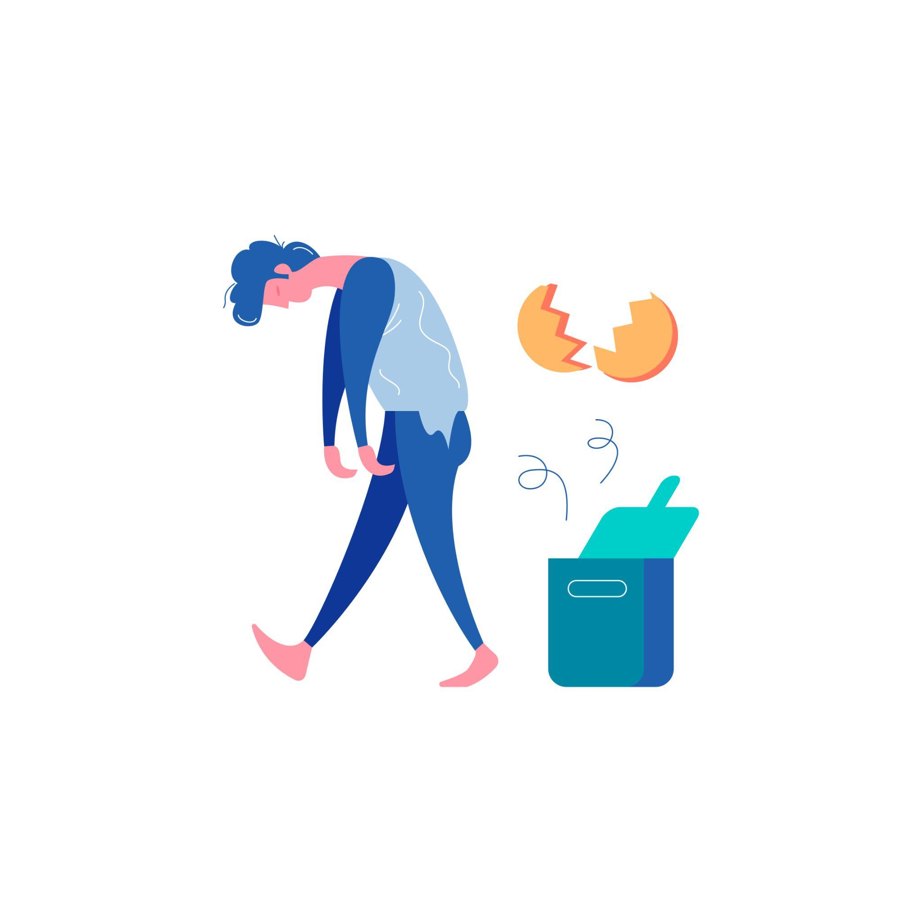
Identification de la dépendance à l'écran
5.1
Applications de santé pour les addictions et l'utilisation de substances
5.1.3 Informations sur la dépendance à l'écran
Quelques conseils pour identifier la dépendance à l'écran :
Agressivité en cas d'impossibilité d'accéder aux écrans ou au réseau ;
Un manque d'intérêt pour toute autre activité, y compris les choses qu'ils apprécient normalement (par exemple, l'école, le travail, le temps passé avec la famille ou les amis). Cela peut entraîner des difficultés à l'école ou au travail ;
Éviter les relations et les responsabilités.
Source : Conçu par Freepik

Slide 29
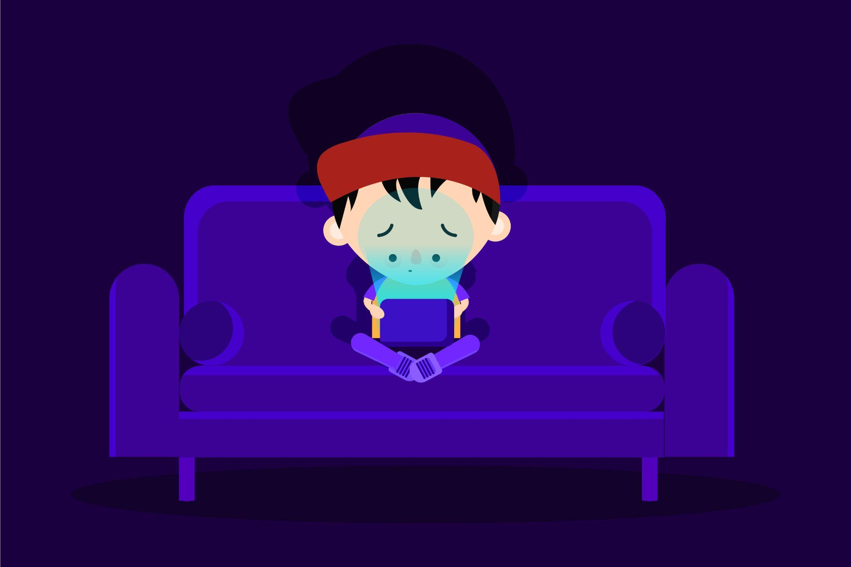
Les effets de la dépendance aux écrans (1)
5.1
Applications de santé pour les addictions et l'utilisation de substances
5.1.3 Informations sur la dépendance à l'écran
Sur la santé des enfants et des adolescents
Vision
Problèmes émotionnels, affectifs et de bien-être
Effets de l'exposition aux écrans et de leur utilisation sur le sommeil
Augmentation des actes de violence et d'agression, associés ou non à la violence dans les jeux vidéo
Pornographie, cyber-harcèlement et sexting
Source : Conçu par Freepik

Slide 30
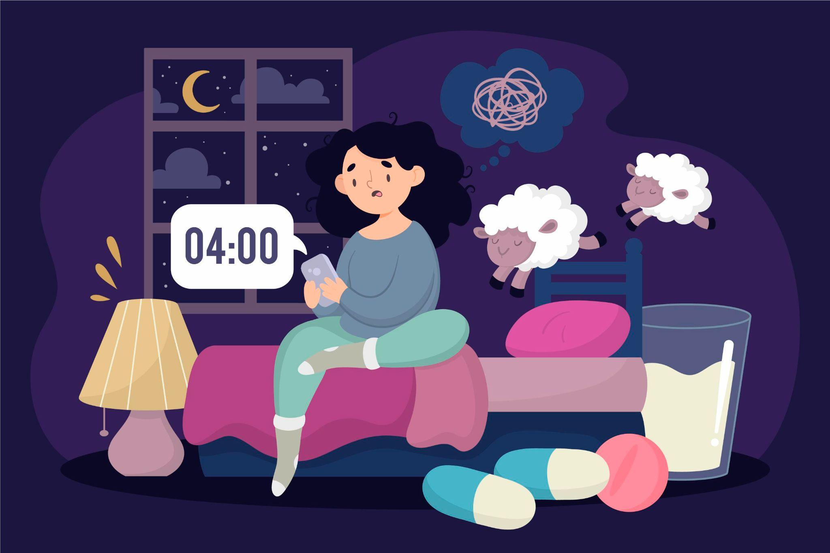
Les effets de la dépendance aux écrans (2)
5.1
Applications de santé pour les addictions et l'utilisation de substances
5.1.3 Informations sur la dépendance à l'écran
Sur la santé des adultes
Troubles du sommeil
Impact psychologique et social
Les TMS affectent principalement la région lombaire, le cou, les épaules, les coudes et les poignets.
Mode de vie sédentaire, manque d'activité physique.
Source : Conçu par Freepik
Notes:
https://apimed-pl.org/contenu/uploads/2020/12/Problematique-des-ecrans-a-tout-age-1.pdf

Slide 31
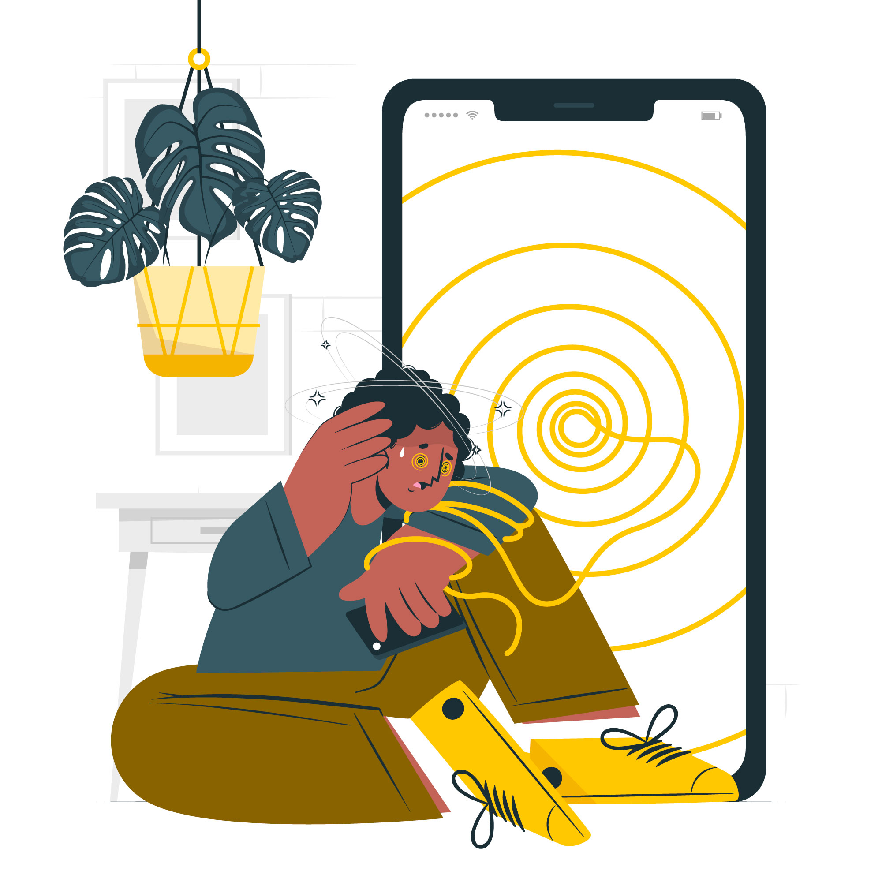
Les effets de la dépendance aux écrans (3)
5.1
Applications de santé pour les addictions et l'utilisation de substances
5.1.3 Informations sur la dépendance à l'écran
Sur la santé des adultes
Déséquilibre alimentaire pouvant entraîner une prise de poids et une obésité, ainsi qu'un risque de diabète de type 2.
Problèmes de vision
Maux de tête, asthénie
Augmentation de la perte d'autonomie chez les seniors passant plus de 5 heures par jour devant un écran.
Source : Conçu par Freepik
Notes:
https://apimed-pl.org/contenu/uploads/2020/12/Problematique-des-ecrans-a-tout-age-1.pdf

Slide 32
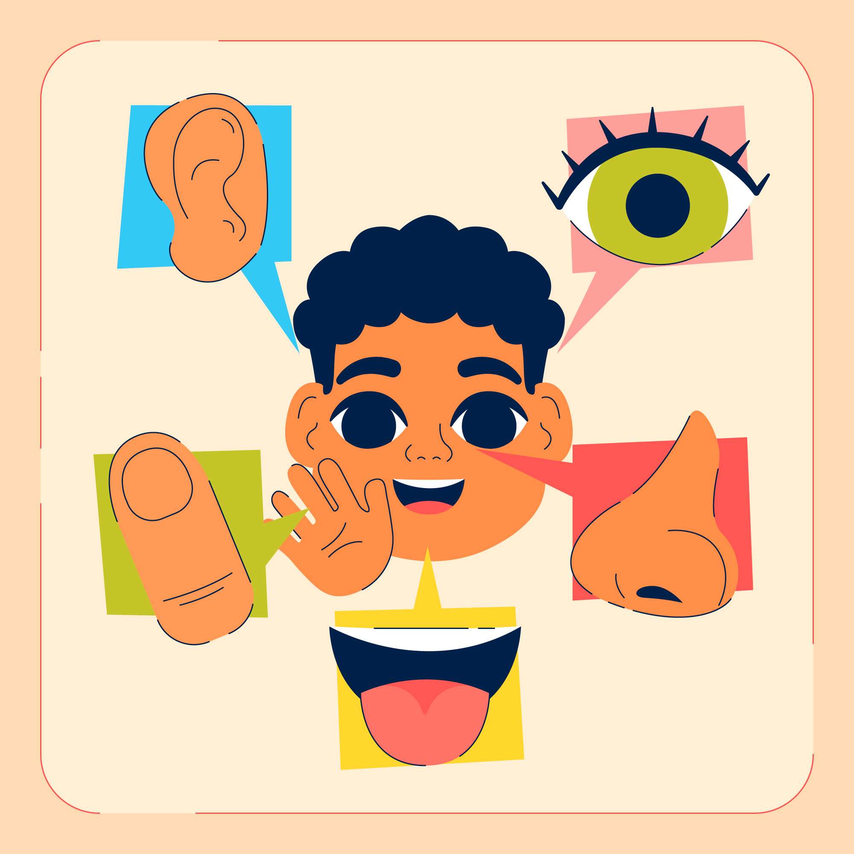
Recommandations sur le temps passé devant un écran (1)
5.1
Applications de santé pour les addictions et l'utilisation de substances
5.1.3 Informations sur la dépendance à l'écran
La règle des 3-6-9-12 par Serge Tisseron :
Avant l'âge de 3 ans, l'enfant a besoin de découvrir ses sens et ses repères avec vous. Arrêtez, parlez, arrêtez la télé
Entre 3 et 6 ans, l'enfant a besoin de découvrir ses dons sensoriels et manuels. Limiter les écrans, les partager, en parler en famille
Entre 6 et 9 ans, les enfants ont besoin de découvrir les règles du jeu social. Créez avec des écrans, expliquez-leur l'internet.
Source : Conçu par Freepik
Notes:
https://www.3-6-9-12.org/wp-content/uploads/2022/03/Aff-A3-Apprivoiser-les-ecrans-2018-2-HR2.pdf

Slide 33
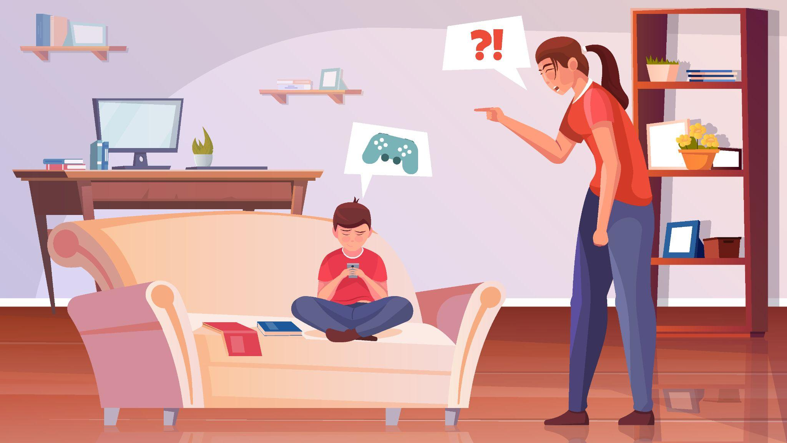
Recommandations sur le temps passé devant un écran (2)
5.1
Applications de santé pour les addictions et l'utilisation de substances
5.1.3 Informations sur la dépendance à l'écran
Entre 9 et 12 ans, les enfants ont besoin d'explorer la complexité du monde. Apprenez-leur à se protéger et à protéger leurs échanges.
Après 12 ans, il devient de plus en plus indépendant des liens familiaux. Restez disponible. Il a toujours besoin de vous.
Les adultes devraient s'efforcer de limiter le temps d'écran non lié au travail à moins de deux heures par jour.
Faites des pauses régulières de l'écran toutes les heures pour réduire la fatigue visuelle et les comportements sédentaires.
Source : Conçu par Freepik
Notes:
https://www.3-6-9-12.org/wp-content/uploads/2022/03/Aff-A3-Apprivoiser-les-ecrans-2018-2-HR2.pdf

Slide 34
Recommandations sur le temps passé devant un écran (3)
5.1
Applications de santé pour les addictions et l'utilisation de substances
5.1.3 Informations sur la dépendance à l'écran
Pour les adultes, l'objectif est de limiter le temps d'écran non lié au travail à moins de deux heures par jour.
Faites des pauses régulières de l'écran toutes les heures pour réduire la fatigue visuelle et les comportements sédentaires.
Pour tous, établissez des périodes sans écran avant le coucher pour favoriser un sommeil de qualité.
Utilisez des applications de suivi du temps passé devant un écran pour prendre conscience de vos habitudes et vous adapter en conséquence.
Privilégier les activités hors ligne telles que la lecture, les loisirs créatifs, le sport et les interactions sociales en face à face.
Source : Conçu par Freepik
Notes:
https://www.3-6-9-12.org/les-balises-3-6-9-12/
https://cmb-sante.fr/temps-ecrans-adultes/

Slide 35
Recommandations sur le temps passé devant un écran (4)
5.1
Applications de santé pour les addictions et l'utilisation de substances
5.1.3 Informations sur la dépendance à l'écran
Pour les parents, il s'agit de donner l'exemple d'un comportement sain en matière d'utilisation des écrans afin d'encourager les enfants à prendre de bonnes habitudes.
Établissez des règles familiales concernant l'utilisation des écrans, telles que des limites de temps d'écran et des zones sans écran à la maison.
Pour les environnements de travail, encouragez les pauses régulières loin des écrans afin de réduire la fatigue et la fatigue oculaire.
Encourager les réunions en face à face dans la mesure du possible plutôt que les communications exclusivement virtuelles.
Source : Conçu par Freepik
Notes:
https://www.3-6-9-12.org/les-balises-3-6-9-12/
https://cmb-sante.fr/temps-ecrans-adultes/

Slide 36
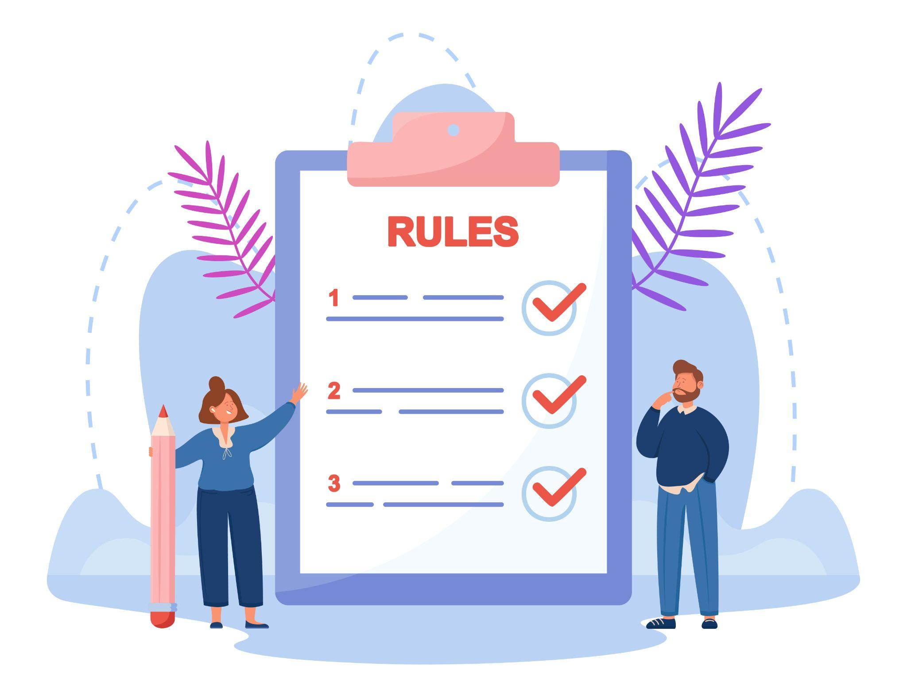
Éducation à l'utilisation rationnelle de l'écran (1)
5.1
Applications de santé pour les addictions et l'utilisation de substances
5.1.3 Informations sur la dépendance à l'écran
Voici quelques conseils pour une utilisation rationnelle des écrans :
Fixer des limites de temps : Fixez des limites claires au temps passé chaque jour devant les écrans, en tenant compte des recommandations adaptées à l'âge des enfants.
Planifiez des périodes sans écran : Intégrez des périodes sans écran dans votre emploi du temps quotidien afin de favoriser l'équilibre entre la vie en ligne et la vie hors ligne.
Donnez la priorité aux activités hors ligne : Encouragez les activités hors écran, telles que le sport, les loisirs créatifs, la lecture et les interactions sociales en face à face.
Source : Conçu par Freepik
Notes:
https://www.quora.com/What-are-some-rational-tips-to-reduce-screen-time-in-the-long-run

Slide 37
Éducation à l'utilisation rationnelle de l'écran (2)
5.1
Applications de santé pour les addictions et l'utilisation de substances
5.1.3 Informations sur la dépendance à l'écran
Voici quelques conseils pour une utilisation rationnelle des écrans :
Utiliser des outils de gestion du temps d'écran : Utilisez des applications ou des fonctions intégrées aux appareils pour surveiller et limiter le temps passé devant un écran.
Choisissez un contenu de qualité : Sélectionnez soigneusement le contenu que vous consommez en ligne, en privilégiant les sources crédibles et éducatives.
Faites preuve de modération : Évitez de faire un usage excessif des réseaux sociaux, des jeux vidéo ou d'autres activités en ligne.
Faites des pauses régulières : Faites des pauses toutes les heures pour vous reposer les yeux et l'esprit, en pratiquant une activité physique ou simplement en prenant l'air.
Source : Conçu par Freepik
Notes:
https://www.quora.com/What-are-some-rational-tips-to-reduce-screen-time-in-the-long-run

Slide 38
Éducation à l'utilisation rationnelle de l'écran (1)
5.1
Applications de santé pour les addictions et l'utilisation de substances
5.1.3 Informations sur la dépendance à l'écran
Voici quelques conseils pour une utilisation rationnelle des écrans :
Évitez les écrans avant le coucher : Limitez votre exposition aux écrans au moins une heure avant le coucher pour favoriser un sommeil de qualité.
Soyez un modèle positif : Soyez un modèle positif pour votre famille et vos amis en adoptant des habitudes saines en matière d'écrans.
Rester actif : Utilisez les écrans de manière intentionnelle et engageante, en évitant la passivité et en favorisant les activités qui stimulent la créativité et l'apprentissage.
Source : Conçu par Freepik
Notes:
https://www.quora.com/What-are-some-rational-tips-to-reduce-screen-time-in-the-long-run

Slide 39
Éducation à l'utilisation rationnelle de l'écran (2)
5.1
Applications de santé pour les addictions et l'utilisation de substances
5.1.3 Informations sur la dépendance à l'écran
Reconnaître les signes de l'addiction aux écrans est la première étape vers l'adoption d'habitudes numériques plus saines, en veillant à ce que la technologie soit un outil d'amélioration plutôt qu'un obstacle à une vie épanouie.
En suivant ces conseils, vous pouvez favoriser une utilisation équilibrée et saine des écrans dans votre vie quotidienne.
Source : Conçu par Freepik
Notes:
https://www.quora.com/What-are-some-rational-tips-to-reduce-screen-time-in-the-long-run

Slide 40
5.1.4 Utilisation interactive d'applications de santé pour la consommation de tabac et l'utilisation rationnelle des écrans
Objectifs
Choisissez en groupe une application et téléchargez-la
Découvrez ses caractéristiques
Discuter des avantages et des inconvénients
Conçu par Freepik
Notes:
https://www.3-6-9-12.org/

Slide 41
Applications pour arrêter de fumer
5.1
Applications de santé pour les addictions et l'utilisation de substances
5.1.4 Utilisation interactive des applications de santé
Applications | Description | Lien de téléchargement
Kwit | Cette application utilise la gamification pour vous aider à arrêter de fumer. Elle vous permet de gagner des points et des badges pour votre abstinence, et vous offre également des conseils et du soutien. | Android - IOS
Sans fumée | Cette application est fournie par l'Institut national du cancer des États-Unis et offre des informations et un soutien aux personnes qui souhaitent arrêter de fumer. Elle comprend un suivi des progrès, des conseils personnalisés et un forum communautaire. | Android - IOS
QuitNow ! | Cette application est simple et facile à utiliser. Elle offre un suivi des progrès, des conseils et un soutien. | Android - IOS
Mon coach pour arrêter de fumer | Cette application est fournie par Truth Initiative, une organisation américaine à but non lucratif qui lutte contre le tabagisme. Elle propose un suivi des progrès, des conseils personnalisés et un forum communautaire. | Android - IOS
Smokerstop | Smokerstop est une application gratuite disponible sur iOS. | IOS
Stop-tabac | Développé par des experts de l'Université de Genève. Des conseils spécifiques au quotidien. Un calendrier pour planifier l'avenir. | Android - IOS
Tabac Info Service | Cette application est proposée par le gouvernement français et offre des informations et un soutien aux personnes qui souhaitent arrêter de fumer. | Android - IOS
***Certaines de ces applications sont entièrement gratuites, tandis que d'autres sont payantes.
Source : Conçu par Freepik

Slide 42
Applications pour la dépendance à l'écran
5.1
Applications de santé pour les addictions et l'utilisation de substances
5.1.4 Utilisation interactive des applications de santé
*Certaines de ces applications sont entièrement gratuites, tandis que d'autres sont payantes.
Applications | Description | Lien de téléchargement
L'espace-temps | Disponible en anglais, français, allemand, espagnol, chinois, japonais, coréen, portugais, russe et italien. | Android - IOS
Désintoxication numérique - QualityTime | Disponible sur Android en anglais, français, allemand, espagnol, chinois, japonais, coréen, portugais, russe et italien. | Android
La forêt : L'accent mis sur la productivité | Disponible en anglais, français, allemand, espagnol, chinois, japonais, coréen, portugais, russe, italien, néerlandais, polonais, turc et arabe. | Android - IOS
Liberté de bloquer les distractions | Disponible en anglais, français, allemand, espagnol, chinois, japonais, coréen, portugais, russe, italien, néerlandais, polonais, turc et arabe. | Android - IOS
Lien familial Google | Cette application permet aux parents de gérer le temps d'écran de leurs enfants sur les appareils Android. Elle est disponible dans plus de 40 langues. | Android - IOS
Contrôle parental -Kidslox | Cette application vous permet de bloquer des applications et des sites web, de fixer des limites de temps d'écran et de suivre l'activité de votre enfant sur son appareil. Elle est disponible dans plus de 20 langues. | Android - IOS
Contrôle parental FamilyTime | Cette application offre des fonctionnalités similaires à celles de Kidslox, ainsi que la possibilité de localiser votre enfant et de geler son appareil. Elle est disponible dans plus de 15 langues. | Android - IOS
Moment | Disponible en anglais, français, allemand, espagnol, chinois, japonais, coréen, portugais et russe. | IOS
Notes:
https://www.3-6-9-12.org/

Slide 43
5.1.5 Discussion et évaluation
Objectifs
Aborder et clarifier tout malentendu découlant de toutes les informations théoriques antérieures.
Assurer une compréhension approfondie du contenu du module.
Pour évaluer le module.
Conçu par Freepik

Slide 44
Questionnaire d'évaluation
5.1
Applications de santé pour les addictions et l'utilisation de substances
Le contenu du module était stimulant et intéressant (1 minimum, 5 maximum)
1 | 2 | 3 | 4 | 5
Le contenu du module était clair, compréhensible et facile à suivre (1 minimum, 5 maximum)
1 | 2 | 3 | 4 | 5
Le formateur était bien préparé (1 minimum, 5 maximum)
1 | 2 | 3 | 4 | 5

Slide 45
Questionnaire d'évaluation
5.1
Applications de santé pour les addictions et l'utilisation de substances
Le module a amélioré mes connaissances sur le sujet (1 minimum, 5 maximum)
1 | 2 | 3 | 4 | 5
Je recommanderais ce module à d'autres personnes (1 minimum, 5 maximum)
1 | 2 | 3 | 4 | 5
Je suis globalement satisfait du module (1 minimum, 5 maximum)
1 | 2 | 3 | 4 | 5

Slide 46
Références, lectures complémentaires et clôture
5.1
Applications de santé pour les addictions et l'utilisation de substances
https://www.ncbi.nlm.nih.gov/pmc/articles/PMC10632550/
https://www.iberdrola.com/social-commitment/nomophobia#:~:text=WHAT%20IS%20NOMOPHOBIA%3F,%2Dphone%2Dphobia%22).
https://dermnetnz.org/topics/phantom-vibration-syndrome#:~:text=Syndrome%20vibration%20 fantôme%20(PVS)%20réfère,vibrer%20alors qu'il%20n'est%20pas.
https://www.ncbi.nlm.nih.gov/pmc/articles/PMC9016508/
https://www.ncbi.nlm.nih.gov/pmc/articles/PMC10632550/
https://www.britannica.com/topic/smoking-tobacco
https://www.cancer.gov/about-cancer/causes-prevention/risk/substances/secondhand-smoke#:~:text=La%20fumée%20decondhand%20tobacco%20smoke%20est%20la%20identifiée%20dans%20la%20fumée%20decondhand%20tobacco%20smoke.
https://www.ncbi.nlm.nih.gov/books/NBK555596/

Slide 47
Références, lectures complémentaires et clôture
5.1
Applications de santé pour les addictions et l'utilisation de substances
https://portal.ct.gov/-/media/Departments-and-Agencies/DPH/dph/hems/tobacco/tobaccoproductspdf.pdf
https://www.nicorette.fr/je-me-lance/la-d%C3%A9pendance-au-tabac
https://www.cdc.gov/tobacco/campaign/tips/quit-smoking/quit-smoking-medications/why-quitting-smoking-is-hard/index.html#:~:text=Inside%20votre%20cerveau%2C%20nicotine%20triggers,nicotine%20just%20to%20feel%20okay.
https://tobaccofreealamedacounty.org/focus-areas/quit-tobacco/
https://www.hypnose-therapie32.fr/sevrage-tabagique/
https://www.mayoclinic.org/healthy-lifestyle/quit-smoking/in-depth/nicotine-craving/art-20045454
https://www.un.org/nutrition/sites/www.un.org.nutrition/files/nutrition_decade_infographic_1_nutrition_at_a_glance.pdf

Slide 48
5.1
Applications de santé pour les addictions et l'utilisation de substances
Références, lectures complémentaires et clôture
https://www.fao.org/3/i3261e/i3261e.pdf
https://medecine-generale.sorbonne-universite.fr/wp-content/uploads/2020/11/exemple-trace-GEP-addiction-aux-ecrans.pdf
https://apimed-pl.org/contenu/uploads/2020/12/Problematique-des-ecrans-a-tout-age-1.pdf
https://www.3-6-9-12.org/wp-content/uploads/2022/03/Aff-A3-Apprivoiser-les-ecrans-2018-2-HR2.pdf
https://www.3-6-9-12.org/les-balises-3-6-9-12/
https://cmb-sante.fr/temps-ecrans-adultes/
https://www.quora.com/What-are-some-rational-tips-to-reduce-screen-time-in-the-long-run
https://www.3-6-9-12.org/

Slide 49
Félicitations ! Vous avez terminé la session d'enseignement de ce module !
Financé par l'Union européenne. Les points de vue et opinions exprimés n'engagent que leurs auteurs et ne reflètent pas nécessairement ceux de l'Union européenne ou de l'Agence exécutive européenne pour l'éducation et la culture (EACEA). Ni l'Union européenne ni l'EACEA ne peuvent en être tenues pour responsables.

